Slide 1
КАК ЖИВУТ…

Slide 2
Ж
И
В
О
Т
Н
Ы
Е
4-3= 9-7=
10-2= 2+4=
6-1= 7-4=
3+4 4+5=

Slide 3
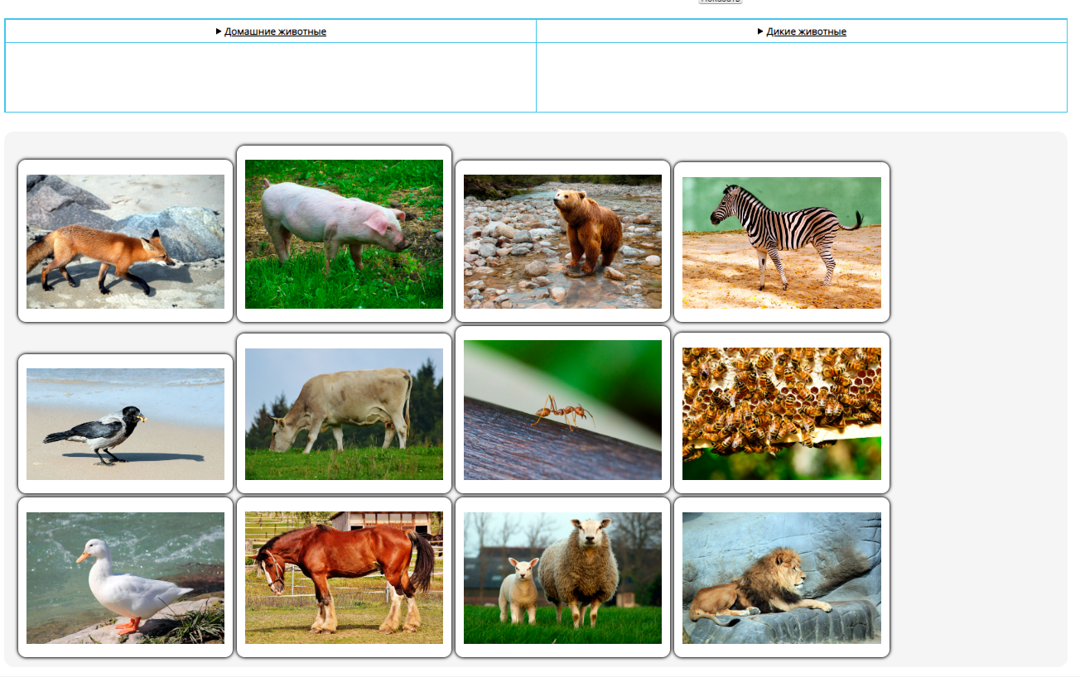
https://k05ui.mob-edu.ru/ui/#/bookshelf/course/231/topic/266/lesson/807

Slide 4
https://k05ui.mob-edu.ru/ui/#/bookshelf/course/231/topic/266/lesson/807

Slide 5
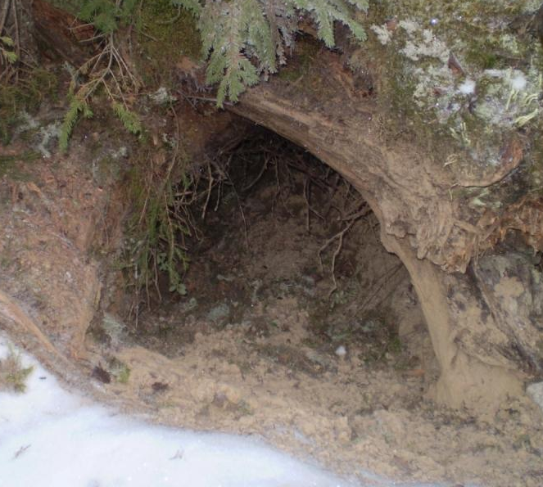
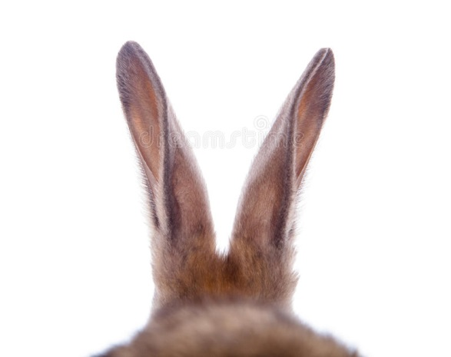
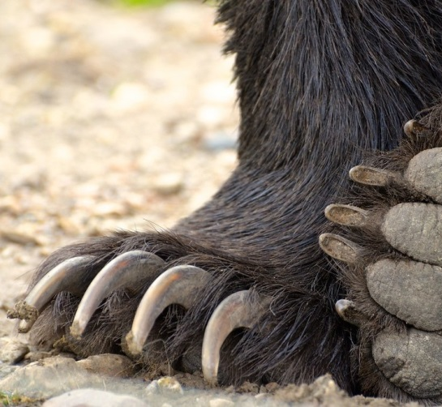
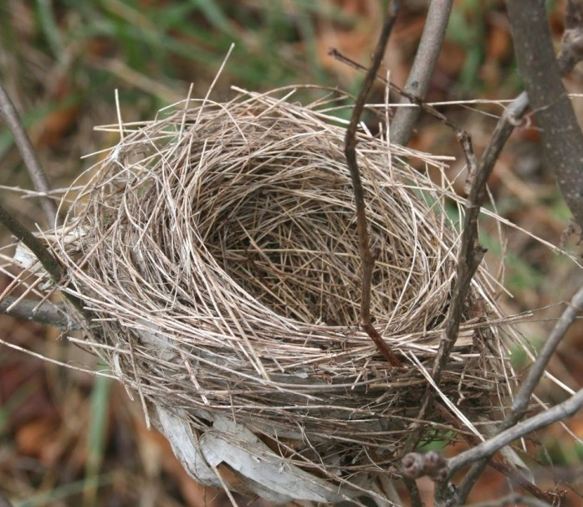
1 группа
2 группа
3 группа

Slide 6
http://igz.ilmeny.ac.ru/RED_BOOK/

Slide 7
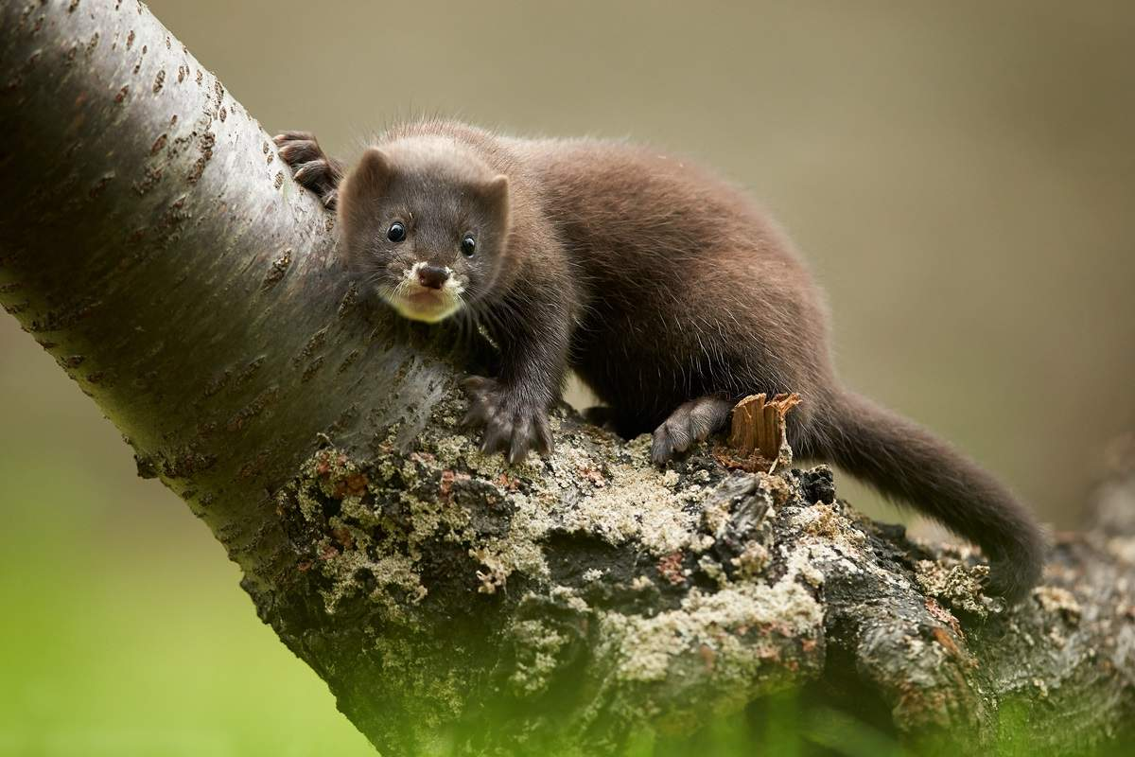
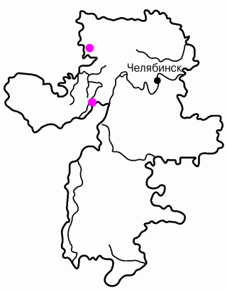

Slide 8
Спасибо за работу!

